Slide 1

数据结构
梁兴柱
lxz9117@126.com
159 5546 0060
安徽理工大学 计算机科学与工程学院

Slide 2
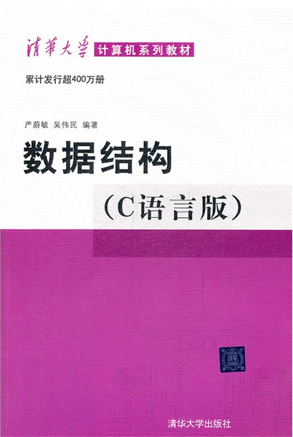
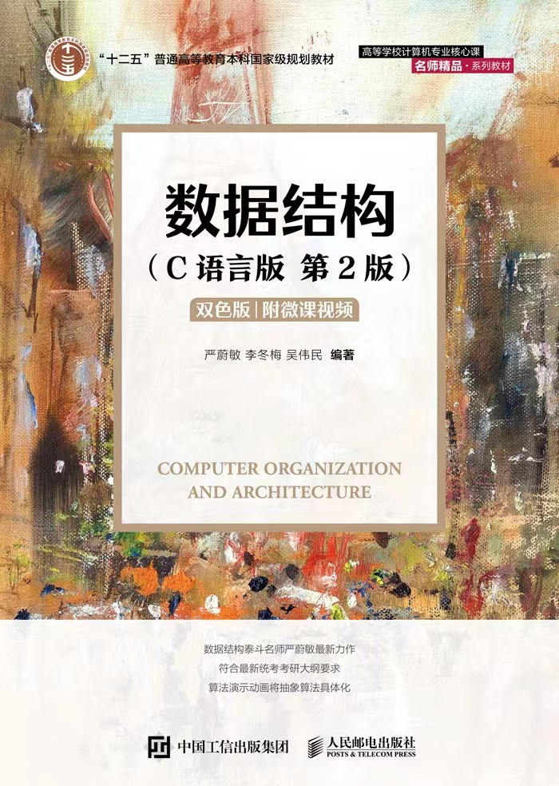
教材：数据结构（C语言版 第2版）
学时安排：48+16
软工：5-18周周四晚上6:30，A203
计科：5-18周周日下午2:00，A203
考核方式
期末考试 | 平时考核
 | 实验=OJ+报告
 | 作业=学习通+OJ
 | 学习通视频任务点
 | 随堂测验

Slide 3
绪论
线性表
课程
内容
栈和
队列
串数组和
广义表
排序
查找
树和
二叉树
图

Slide 4
第一章 绪论

Slide 5
本章内容
1
数据结构的研究内容
2
数据结构的基本概念和术语
3
抽象数据类型的表示与实现
4
算法和算法分析

Slide 6
本章内容
1
数据结构的研究内容
2
数据结构的基本概念和术语
3
抽象数据类型的表示与实现
4
算法和算法分析

Slide 7
1.1 数据结构的研究内容
a₁₁
x₁
b₁
×
…
＝
…
a_{nn}
x_{n}
b_{n}
数值问题
【例】 矩阵相乘，数学模型: A X = B

Slide 8
1.1 数据结构的研究内容
例1-1 书目自动检索系统

Slide 9
1.1 数据结构的研究内容
例1-2 人机对奕(棋盘状态)

Slide 10
1.1 数据结构的研究内容
C
D
AB
AC
AD
B
BA
BC
BD
E
A
DA
DB
DC
EA
EB
EC
ED
例1-3 多叉路口交通灯管理问题

Slide 11
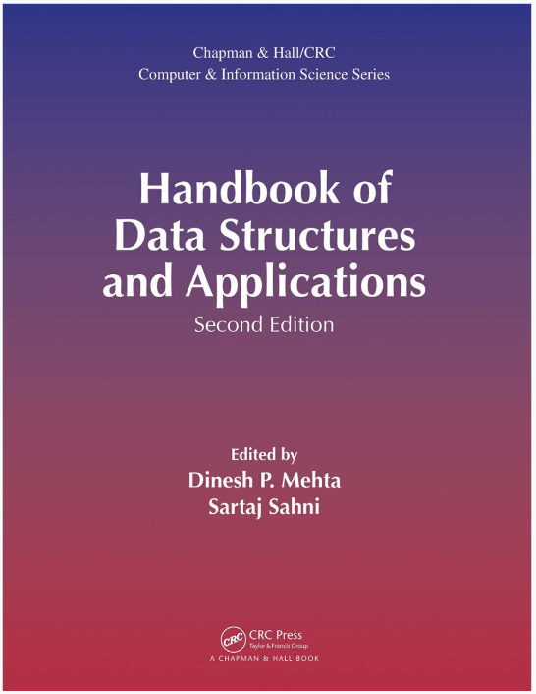
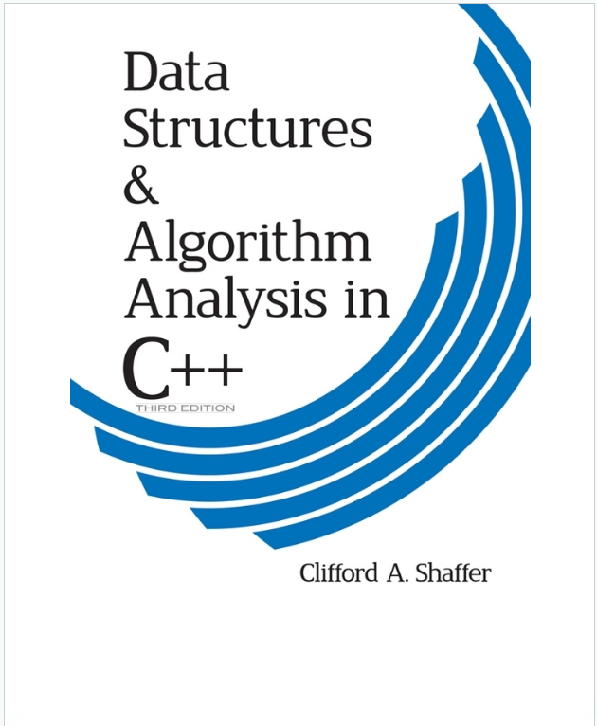
1.1 数据结构的研究内容
解决数值计算问题：建立适当的数学模型
解决非数值计算问题：寻找适当的数据结构
数据结构定义
数据结构是一门研究非数值计算的程序设计问题中计算机的操作对象以及它们之间的关系和运算等的学科。
Sartaj Sahni，《数据结构与应用》，“数据结构是数据对象，以及存在于该对象的实例和组成实例的数据元素之间的各种联系。这些联系可通过定义相关函数来给出”
Clifford A.Shaffer，《数据结构与算法分析》，“数据结构是ADT(抽象数据类型Abstract Data Type) 的物理实现”

Slide 12
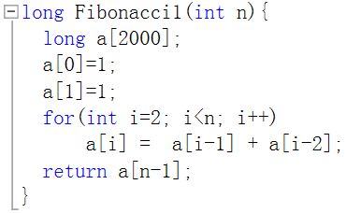
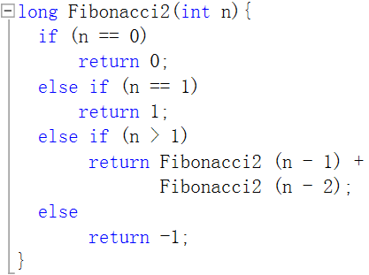
1.1 数据结构的研究内容
数据结构理解
图书管的书如何摆放？
新书添加
查找某本书
方法效率和数据组织方式有关！！
菲波那切数列编程问题
方法效率和空间方式有关！！
任意放置
字母排序放置
分类，排序放置
Notes:
long Fibonacci2(int n){
if (n == 0)
return 0;
else if (n == 1)
return 1;
else if (n > 1)
return Fibonacci2 (n - 1) + Fibonacci2 (n - 2);
else
return -1;
}
long Fibonacci1(int n){
long a[2000];
a[0]=1;
a[1]=1;
for(int i=2; i<n; i++)
a[i] = a[i-1] + a[i-2];
return a[n-1];
}
void main(int argc, char* argv[])
{
long x = Fibonacci1(100);
printf("%ld\n",x);
}

Slide 13
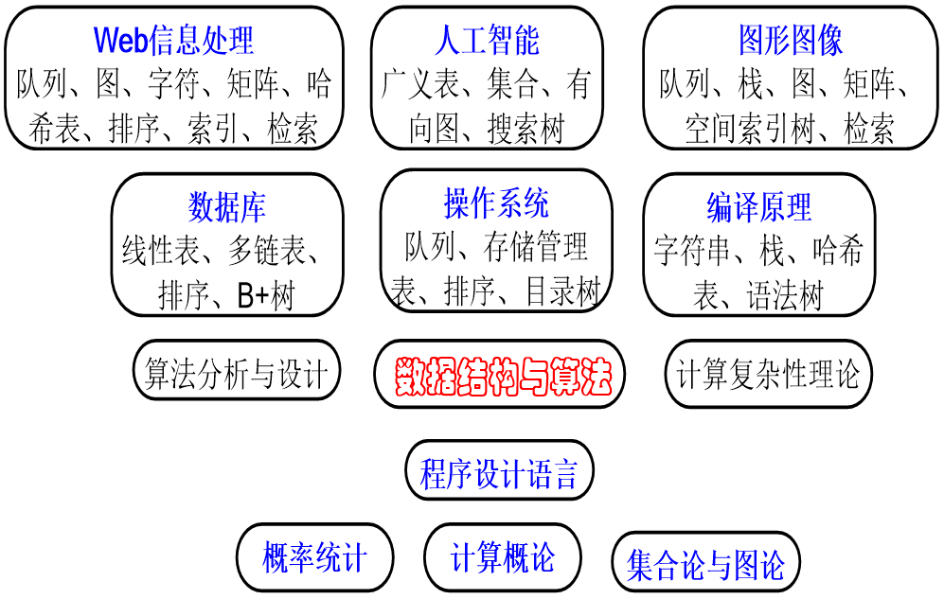
1.1 数据结构的研究内容
数据结构作用
Notes:
long Fibonacci2(int n){
if (n == 0)
return 0;
else if (n == 1)
return 1;
else if (n > 1)
return Fibonacci2 (n - 1) + Fibonacci2 (n - 2);
else
return -1;
}
long Fibonacci1(int n){
long a[2000];
a[0]=1;
a[1]=1;
for(int i=2; i<n; i++)
a[i] = a[i-1] + a[i-2];
return a[n-1];
}
void main(int argc, char* argv[])
{
long x = Fibonacci1(100);
printf("%ld\n",x);
}

Slide 14
1.1 数据结构的研究内容
数据结构课程目的
能够分析研究计算机加工的对象的特性，获得其逻辑结构，根据需求，选择合适存贮结构及其相应的算法；
学习一些常用的算法；
复杂程序设计的训练过程，要求编写的程序结构清楚和正确易读；
初步掌握算法的时间分析和空间分析技术。
Notes:
long Fibonacci2(int n){
if (n == 0)
return 0;
else if (n == 1)
return 1;
else if (n > 1)
return Fibonacci2 (n - 1) + Fibonacci2 (n - 2);
else
return -1;
}
long Fibonacci1(int n){
long a[2000];
a[0]=1;
a[1]=1;
for(int i=2; i<n; i++)
a[i] = a[i-1] + a[i-2];
return a[n-1];
}
void main(int argc, char* argv[])
{
long x = Fibonacci1(100);
printf("%ld\n",x);
}

Slide 15
本章内容
1
数据结构的研究内容
2
数据结构的基本概念和术语
3
抽象数据类型的表示与实现
4
算法和算法分析

Slide 16
1.2数据结构的基本概念和术语
1.数据
2.数据元素
3.数据项
4.数据对象
5.数据结构
逻辑结构
物理结构

Slide 17

1.2数据结构的基本概念和术语
学号
姓名
语文
数学
C语言
6201001
张三
85
54
92
6201002
李四
92
84
64
6201003
王五
87
74
73
...
...
...
...
...
1.数据-data
对客观事物的符号表示
能输入到计算机中并被计算机程序处理的符号的总称。例如：图像、声音等

Slide 18
1.2数据结构的基本概念和术语
学号
姓名
语文
数学
C语言
一个数据元素
6201001
张三
85
54
92
6201002
李四
92
84
64
一个数据项
6201003
王五
87
74
73
... ... ... ... ...
整个表的记录是学生成绩数据
2.数据元素
数据的基本单位(node, recode)。在计算机程序中通常作为一个整体考虑和处理
3.数据项
数据不可分割的最小单位(field)

Slide 19
1.2数据结构的基本概念和术语
三者之间的关系
数据 > 数据元素 > 数据项
学生表 > 个人记录 > 学号、姓名……

Slide 20
1.2数据结构的基本概念和术语
4.数据对象
相同特性数据元素的集合，是数据的一个子集
整数数据对象: N = { 0, ±1, ±2, … }
学生数据对象:学生记录的集合
5.数据结构
相互之间存在一种或多种特定关系的数据元素的集合
两个层次
逻辑结构：数据元素间抽象化的相互关系，与数据存储无关，独立于计算机，从具体问题抽象出来的数学模型
存储结构（物理结构）：数据元素及其关系在计算机存储器中的存储方式

Slide 21
1.2数据结构的基本概念和术语
数据结构的形式定义为:
Data_Structures = (D, S)
其中:D 是数据元素的有限集，S 是 D上关系的有限集。
D = { ki | 1≤i≤n, n≥0}
ki表示集合D中的第i个数据元素
n为D的个数
S={rj| 1≤j≤m, m≥0}
rj 表示S中的第j个关系
m为S中关系的个数

Slide 22
1.2数据结构的基本概念和术语
划分方法1
01
线性结构----
有且仅有一个开始和一个终端结点 ，并 且所有结点都最多只有一个直 接前趋和一个后继。
例如：线性表、栈、队列、串
非线性结构----
一个结点可能有多个直接前趋和直 接后继。
例如：树、图
OPTION
02
OPTION
逻辑结构

Slide 23
1.2数据结构的基本概念和术语
逻辑结构
划分方法2
01
集合: 数据元素间除“同属于一个集合”外，无其它关系
OPTION
02
线性结构:一个对一个，如线性表、栈、队列
OPTION
03
树形结构：一个对多个，如树
OPTION
04
图形结构：多个对多个，如图
OPTION

Slide 24
1.2数据结构的基本概念和术语
物理结构
顺序存储结构：借助元素在存储器中的相对位置来表示数据元素间的逻辑关系
链式存储结构：借助指示元素存储地址的指针表示数据元素间的逻辑关系

Slide 25
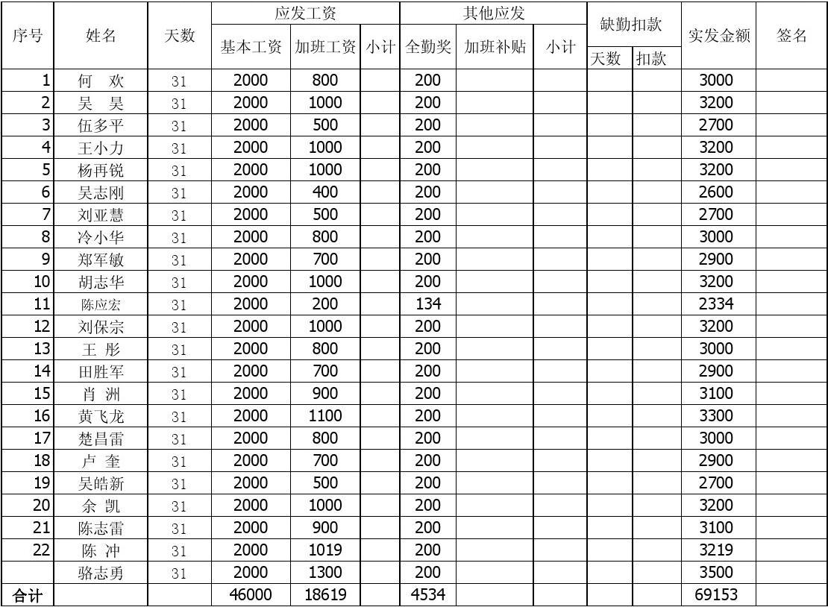
1.2数据结构的基本概念和术语
工资表
顺序存储
存储地址
存储内容
Lo
元素1
Lo+m
元素2
……..
Lo+(i-1)*m
元素i
……..
Lo+(n-1)*m
元素n
Loc(i) = Lo+(i-1)*m

Slide 26
1.2数据结构的基本概念和术语
存储地址 | 存储内容 | 指针
1345 | 元素1 | 1400
1346 | 元素4 | ∧
……. | …….. | …….
1400 | 元素2 | 1536
……. | …….. | …….
1536 | 元素3 | 1346
head
1345
元素1
1400
元素2
1536
元素3
1346
元素4
∧

Slide 27
1.2数据结构的基本概念和术语
1
2
3
4
5
插入
删除
修改
查找
排序
数据结构常见的运算

Slide 28
1.2数据结构的基本概念和术语
线性表
线性结构
栈、队列
串、数组
数据的逻辑结构
树形结构
非线性结构
图形结构
顺序存储
数据的存储结构
链式存储
数据的运算：插入、删除、修改、查找、排序
运算实现依赖于存储结构
逻辑结构唯一
存储结构不唯一

Slide 29
本章内容
1
数据结构的研究内容
2
数据结构的基本概念和术语
3
抽象数据类型的表示与实现
4
算法和算法分析

Slide 30
1.3 抽象数据类型的表示和实现
数据类型
数据类型是一组性质相同的值的集合，以及定义于这个集合上的一组操作的总称。
在程序设计语言中，变量所具有的数据种类，如C语言：
基本数据类型： char int float double void
构造数据类型：数组、结构体、共用体、文件

Slide 31
1.3 抽象数据类型的表示和实现
#include<iostream>
using namespace std;
int main( )
{
int x, y, m; //float x, y, m;
cin>>x>>y;
m=x%y;
cout<<m<<endl;
return 0;
}
Error: invalid operands of types 'float' and 'float' to binary 'operator%'
数据类型
数据类型是一组性质相同的值的集合，以及定义于这个集合上的一组操作的总称。

Slide 32
1.3 抽象数据类型的表示和实现
更高层次的数据抽象。
由用户定义，用以表示应用问题的数据模型。
由基本的数据类型组成，并包括一组相关的操作。
抽象数据类型(Abstract Data Type，ADT)
定义：一个数学模型以及定义在此数学模型上的一组操作。仅取决于逻辑特性，本质上和数据类型是一个概念。

Slide 33
1.3 抽象数据类型的表示和实现
抽象数据类型(Abstract Data Type，ADT)
抽象数据类型可以用以下的三元组来表示：
ADT = （D，S，P）
数据对象 D上的关系集 D上的操作集
ADT抽象数据类型名{
数据对象：<数据对象的定义>
数据关系：<数据关系的定义>
基本操作 ：<基本操作的定义>
} ADT抽象数据类型名

Slide 34
1.3 抽象数据类型的表示和实现
作用：信息隐蔽和数据封装，使用与实现相分离
接口或用户界面
查找 插入 删除 修改
数据类型的物理实现封装
线性表
抽象数据类型(Abstract Data Type，ADT)

Slide 35
1.3 抽象数据类型的表示和实现
例 抽象数据类型复数的定义：
ADT Complex {
数据对象：
D＝{e1,e2｜e1,e2∈RealSet }
数据关系：
R＝{<e1,e2> |e1是复数的实数部分，e2是复数的虚数部分}
基本操作：
AssignComplex( &Z, v1, v2 )
操作结果：构造复数Z,实部和虚部分别被赋参数v1和v2的值。
DestroyComplex( &Z)
操作结果： 复数Z被销毁。

Slide 36
1.3 抽象数据类型的表示和实现
GetReal( Z, &realPart )
初始条件：复数已存在。
操作结果：用realPart返回复数Z的实部值。
GetImag( Z, &ImagPart )
初始条件：复数已存在。
操作结果：用ImagPart返回复数Z的虚部值。
Add( z1,z2, &sum )
初始条件：z1, z2是复数。
操作结果：用sum返回两个复数z1, z2 的和值。
} ADT Complex

Slide 37
1.3 抽象数据类型的表示和实现
抽象数据类型可以通过固有的数据类型（如整型、实型、字符型等）来表示和实现。
它有些类似C语言中的结构（struct)类型，但增加了相关的操作
教材中用的是类C语言（介于伪码和C语言之间）作为描述工具
但上机时要用具体语言实现，如C或C++等

Slide 38
1.3 抽象数据类型的表示和实现
1）预定义常量和类型
//函数结果状态代码
#define OK 1
#define ERROR 0
#define INFEASIBLE -1
#define OVERFLOW -2
// Status是函数返回值类型，其值是函数结果状态代码。
typedef int Status;
//定义ElemType的类型
typedef int ElemType;

Slide 39
1.3 抽象数据类型的表示和实现
2）数据结构的表示(存储结构)：用类型定义(typedef)描述。数据元素类型约定为ElemType，由用户在使用该数据类型时自行定义。
3）基本操作的算法都用以下形式的函数描述
函数类型 函数名(函数参数表) {
//算法说明
语句序列
}
4）动态内存的分配与释放
使用new和delete动态分配和释放内存空间
分配空间 指针变量=new数据类型;
释放空间 delete指针变量;

Slide 40
1.3 抽象数据类型的表示和实现
5）赋值语句
简单赋值：变量名=表达式;
串联赋值：变量名1=变量名2=…=变量名k=表达式;
成组赋值：(变量名1,… ,变量名k)=(表达式1,… ,表达式k)
结构名=结构名;
结构名=(值1, … ,值k);
变量名[ ]=表达式；
变量名[起始下标…终止下标]=变量名[起始下标…终止下标];
交换赋值：变量名←→变量名；
条件赋值：变量名=条件表达式?表达式T:表达式F;

Slide 41
1.3 抽象数据类型的表示和实现
6）选择语句
条件语句1 if(表达式)语句；
条件语句2 if(表达式)语句；
else 语句；
开关语句 switch(表达式){
case 值1：语句序列1；break；
…
case 值n：语句序列n；break；
default：语句序列n＋1；
}

Slide 42
1.3 抽象数据类型的表示和实现
7）循环语句
for 语句
for(赋初值表达式序列;条件;修改表达式序列)
语句;
while语句
while(条件)
语句;
do-while语句
do{
语句序列;
}while(条件);

Slide 43
1.3 抽象数据类型的表示和实现
8）结束语句
函数结束语句
return表达式；
return；
case/循环结束语句
break/continue；
异常结束语句
exit；

Slide 44
1.3 抽象数据类型的表示和实现
9）输入和输出语句
输入语句 scanf(), cin>>;
输出语句 printf(), cout<<;
10）基本函数
求最大值 max(表达式1，…，表达式n)
求最小值 min(表达式1，…，表达式n)
求绝对值 abs(表达式)

Slide 45
本章内容
1
数据结构的研究内容
2
数据结构的基本概念和术语
3
抽象数据类型的表示与实现
4
算法和算法分析

Slide 46
1.4算法的描述和算法分析
1
输入 有0个或多个输入
2
输出 有一个或多个输出(处理结果)
3
确定性 每步定义都是确切、无歧义的
4
有穷性 算法应在执行有穷步后结束
5
有效性 每条运算可通过基本操作执行有限次实现
1算法定义及特性
对问题求解步骤的一种描述，指令的有限序列。数据结构和算法的描述清晰，能容易转换成C/C++等标准程序。
算法特性：

Slide 47
1.4算法的描述和算法分析
描述方法
自然语言
流程图
程序设计语言(C语言,JAVA)
伪码(类C)

Slide 48
1.4算法的描述和算法分析
正确性
可读性
健壮性
高效性
时间代价
空间代价
2算法评价

Slide 49
1.4算法的描述和算法分析
3算法效率的度量
算法效率
依据该算法编制的程序在计算机上执行所消耗的时间来度量
衡量算法效率的方法
事后统计法
事前分析估算法
和算法执行时间相关的因素
算法选用的策略
问题的规模
编写程序的语言
编译程序产生的机器代码的质量
计算机执行指令的速度

Slide 50
1.4算法的描述和算法分析
算法执行时间=原操作(i)的执行次数×原操作(i)的执行时间
算法中基本操作重复执行的次数是问题规模n的某个函数f(n)，则可记作：T(n) = O(f(n))，称T(n)为算法的(渐近)时间复杂度。

Slide 51
1.4算法的描述和算法分析
忽略所有低次幂项和最高次幂系数，体现出增长率的含义
求时间复杂度
for( i=1; i<=n; i++)
for (j=1; j<=i; j++)
for (k=1; k<=j; k++)
x=x+1;

Slide 52
1.4算法的描述和算法分析
两个n阶方阵加法
for( i=0; i<n; i++)
for( j=0; j<n; j++)
c[i][j] = a[i][j] + b[i][j];
语句重复执行的次数：n*n。
两个n阶方阵相乘
for(i=0; i<n; i++)
for(j=0; j<n; j++ ){
c[i][j]=0；
for(k=0; k<n; k++ )
c[i][j]+=a[i][k]*b[k][j];
}

Slide 53
1.4算法的描述和算法分析
count=1;
while(count<n){
count = count*2
}
//有多少个2相乘后大于n
//即2^{x}=n → x=log₂n
T(n)=O(log₂n)
对数阶复杂度

Slide 54
1.4算法的描述和算法分析
有的情况下，算法中基本操作重复执行的次数还随问题的输入数据集不同而不同
例：顺序查找，在数组a[i]中查找值等于e的元素，返回其所在位置
for (i=0; i<n; i++)
if (a[i]==e) return i+1;
return 0;
1
2
3
最好：1次
最坏：n
平均时间复杂度为:O(n)

Slide 55
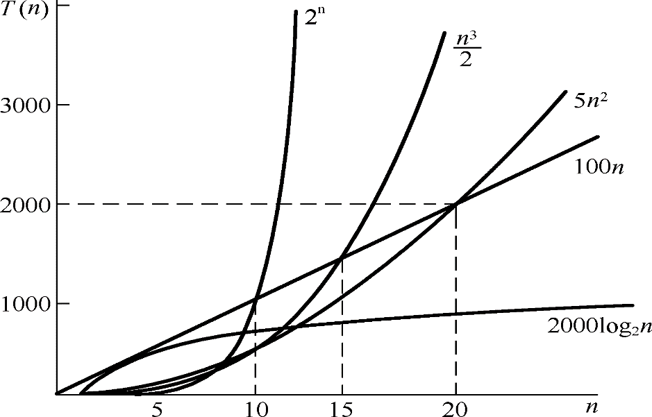
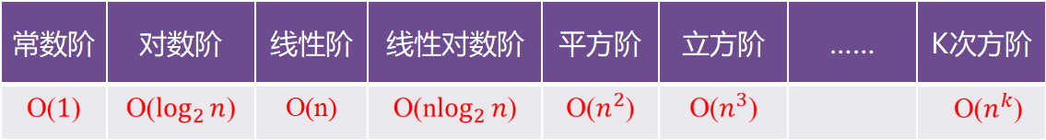
1.4算法的描述和算法分析
当n取得很大时，指数时间算法和多项式时间算法在所需时间上非常悬殊
时间复杂度T(n)按数量级递增顺序为：
复杂度低
复杂度高

Slide 56
1.4算法的描述和算法分析
1. {++x; s=0; }
T(n)=O(1)
2. for( j=0; j<m; ++j )
for ( k=0; k<n; ++k) {
x++; s++;
}
T(n)=O(m*n)
3. for (i=0; i<n; ++i) {
++x; s+=x;
}
T(n)=O(n)
4. for (i=2;i<=n;++i)
for (j=2;j<=i-1;++j)
{++x; a[i][j]=x;}
T(n)=(n-1)(n-2)/2=O(n²)
求下面程序的时间复杂度

Slide 57
1.4算法的描述和算法分析
C语言求实际时间长度
#include <stdio.h>
#include <stdlib.h>
#include <time.h>
void f( ) {
int i=10000;
while(i--) ;
}
void main( ){
int i;
clock_t start,finish;
double TheTimes;
start=clock();
//for(i=0; i<10000; i++)
f();
finish=clock();
TheTimes=(double)(finish-start)/CLOCKS_PER_SEC;
printf("Need Time: %f s\n",TheTimes);
}

Slide 58
1.4算法的描述和算法分析
4算法的存储空间需求
算法的空间复杂度定义为：S(n) = O(g(n))
表示随着问题规模 n 的增大，算法运行所需存储量的增长率与g(n)的增长率相同。
输入数据所占空间
程序本身所占空间
辅助变量所占空间

Slide 59
1.4算法的描述和算法分析
4算法的存储空间需求
例：将一维数组a中的n个数逆序存放到原数组中。
S(n) = O(1)
原地工作
S(n) = O(n)
【算法1】
for(i=0;i<n/2;i++)
{ t=a[i];
a[i]=a[n-i-1];
a[n-i-1]=t;
}
【算法2】
for(i=0;i<n;i++)
b[i]=a[n-i-1];
for(i=0;i<n;i++)
a[i]=b[i];

Slide 60
小结
↑抽象描述，逻辑层次
↓具体实现，物理层次
数据结构：数据及其关系在计算机中的表示和实现
数据结构研究内容：
数据及其关系
数据：问题域所涉及的被计算机处理的对象
逻辑结构：集合、线性、树型、图型
狭义的“数据结构”就是指数据之间的逻辑结构
关系的表示，即运算，并且是基本运算
生成、释放、查询、修改
关系的实现，即存储结构
顺序存储
链式存储

Slide 61
小结
算法（“计算”方法）与程序（计算机程序）
算法：求解问题的步骤序列，通用
程序：用某种程序设计语言编写的语句序列，通常为某一具体的计算机应用问题而制
算法描述不受语言的限制，程序依赖语言
设计算法必须追求正确性、可读性、健壮性以及高时效和低存储
程序要经过若干次调试和修改后才满足解决问题的要求
算法效率的度量－分析语句频度

Slide 62
补充
p
0
1
2
99
#include "stdlib.h" //malloc等函数头文件
(1) void* malloc(int size)
//在系统内存中分配size个的存储单元，并返回该空间的基址
使用方法：
int m = 100;
float *p;
p = (float*) malloc(m*sizeof(float));

Slide 63
补充
p
0
1
2
99
q
q
0
1
2
…
99
100
101
…
149
100
101
…
149
(2)void *realloc(void *p,unsigned size)
//将p所指向的已分配内存区域的大小改为size。size可以比原来分配的空间大或小。
使用方法：
int m = 100,n=150;
float *p,*q;
p = (float*)malloc(m*sizeof(float));
……
q = (float*)realloc(p, n*sizeof(float));

Slide 64
补充
p
0
1
2
99
(3)free (p)
//将指针变量p所指示的存储空间回收到系统内存空间中去。
使用方法：
int m = 100;
float *p;
p = (float*) malloc(m*sizeof(float));
……
free(p);

Slide 65
补充
(4) 结构体、指针、函数参数的使用
struct Student {
int no;
int age;
Student *next;
};
void main( ) {
Student tom, rose;
Student *pTom = &tom;
tom.age = 20;
pTom->no = 20181001;
rose.no = 20181002;
tom.next = &rose;
rose.next= NULL;
}
pTom
20181001
no
tom
20
age
next
20181002
no
rose
age
^
next

Slide 66
补充
(4) 结构体、指针、函数参数的使用
void fun(int var, int &ref, Student *pStu) {
var++;
ref--;
pStu->age = 23;
}
void main( ) {
Student bob;
int para1=10, para2=20;
fun(para1, para2, &bob);
}

Slide 67
ACM-答题讲解
OJ网址： http://114.55.147.180/
学生账号：
学号、真实姓名、软工21-1、软工21-2、计算机21-10
第一次OJ时间：
2021级数据结构第一次实践能力测试

Slide 68
ACM-答题讲解
int main( ){//单
scanf("%d",&n);
for(i=1; i<=n; i++) {
scanf("%d%d", &a, &b);
printf("Case #%d:\n",i); }
return 0;
}
int main( ){//多组
while(scanf("%d %d %d",&a,&b,&c)!=EOF){
。。。。。。
}
return 0;
}

Slide 69
Thanks
Q & A

